Slide 1
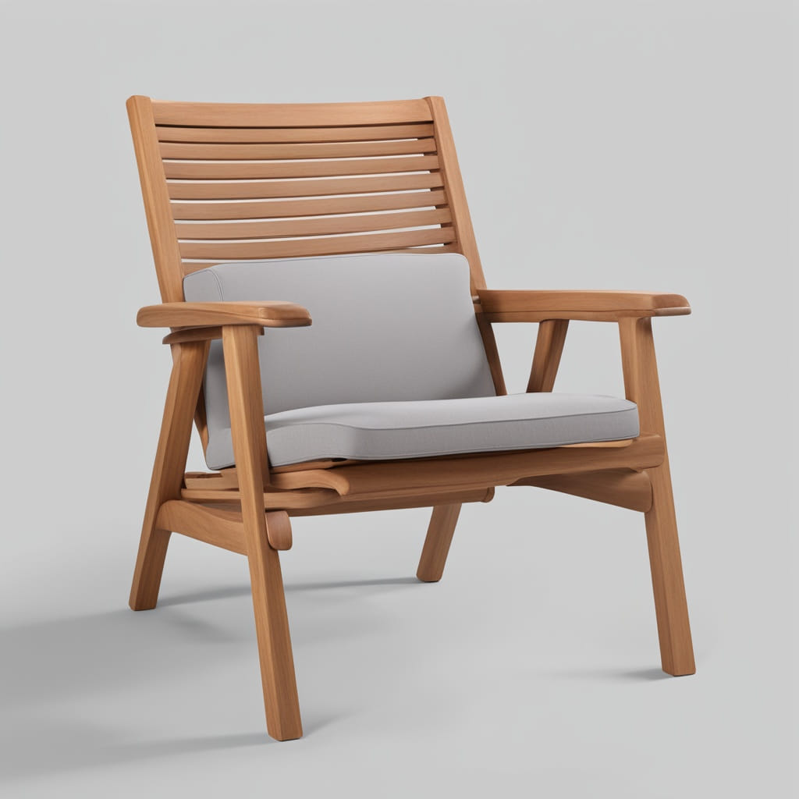
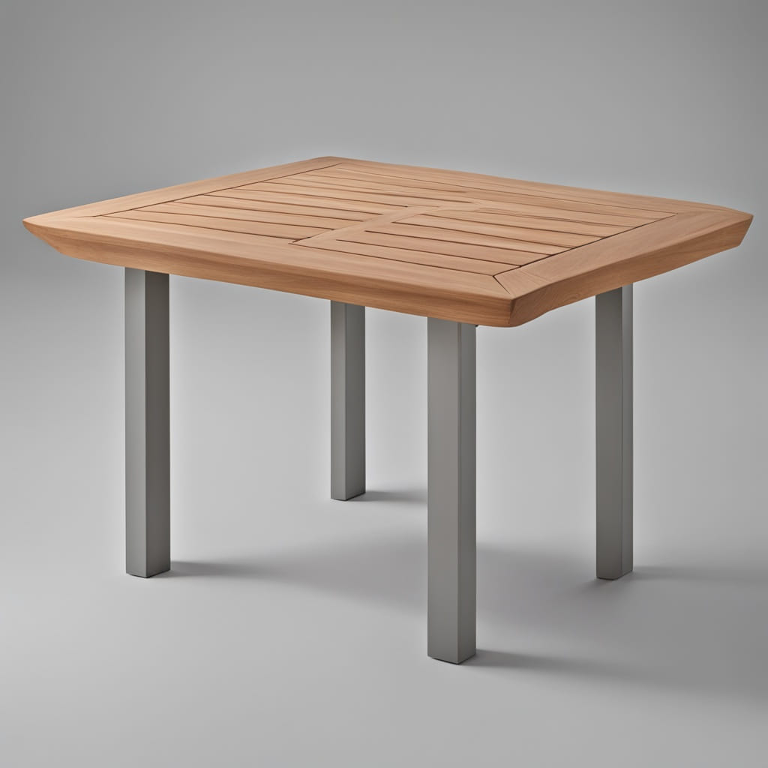
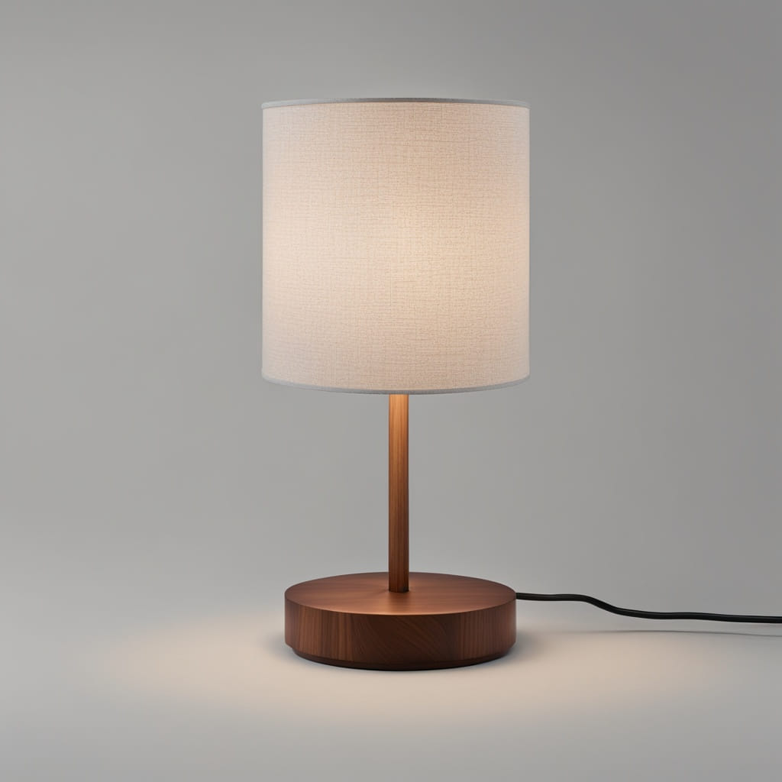
Разработка мобильного приложения для производства мебели
Яковлева Анастасия ПР-31

Slide 2
О разработке
Программа предназначена для управления мебельным производством. Приложение автоматизирует процессы производства мебели, управление деталями и взаимодействие между клиентами, поставщиками и работниками.
Назначение системы:
Клиенты – выбор мебели из каталога, оформление заказов, отслеживание статусов
Поставщики – управление каталогом деталей (болты, гайки, ткани и т.д.)
Работники – контроль производственного процесса, подбор деталей для заказов

Slide 3
Цели и задачи проекта
Цель: создание мобильного приложения для автоматизации полного цикла мебельного производства - от заказа клиента до поставки комплектующих и контроля сборки
Задачи:
Изучить предметную область
Подобрать средства для разработки программного продукта
Разработать дизайн
Учесть требования
Разработать удобное и интуитивно понятное мобильное приложение

Slide 4
Функциональные характеристики
Ролевая модель
Управление данными
Проверка валидности входных данных

Slide 5
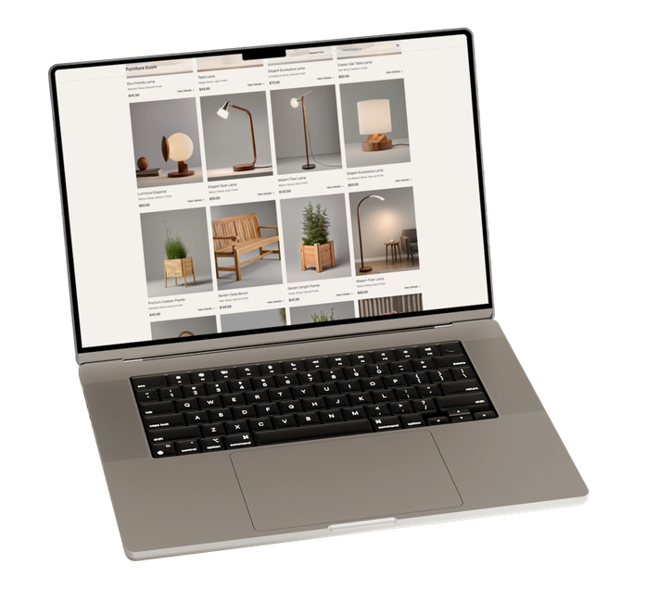

Использованные инструменты
База данных Room
Карусель
Нижняя и таб навигации
API Furniture Ecom

Slide 6
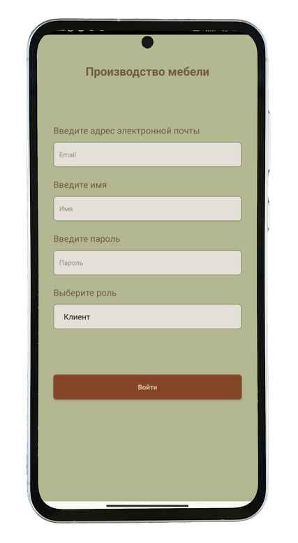
Главное окно программы
На главном окне форма входа/регистрации пользователя с выбором роли: клиент, поставщик, работник

Slide 7
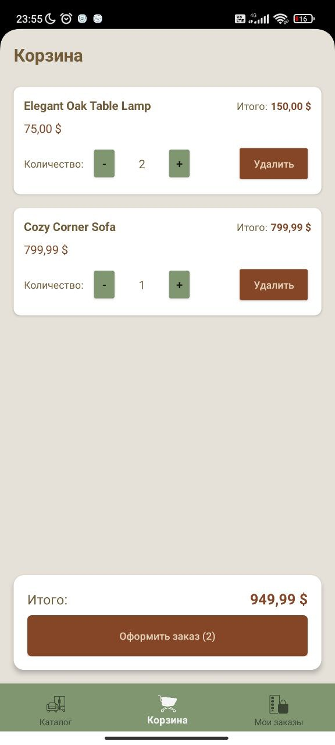
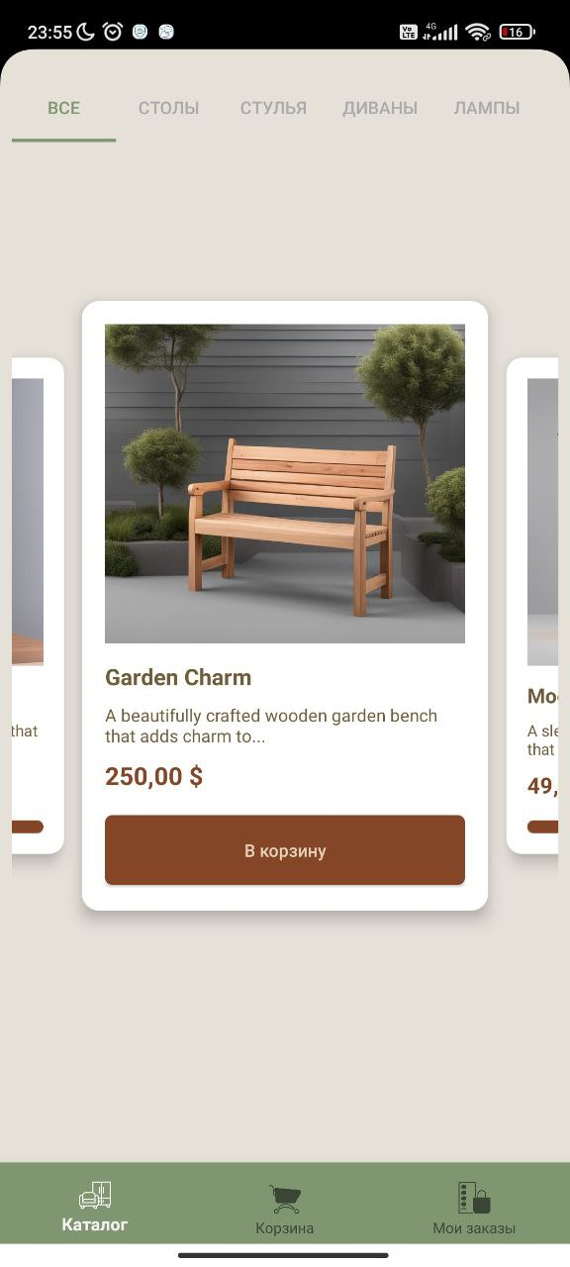
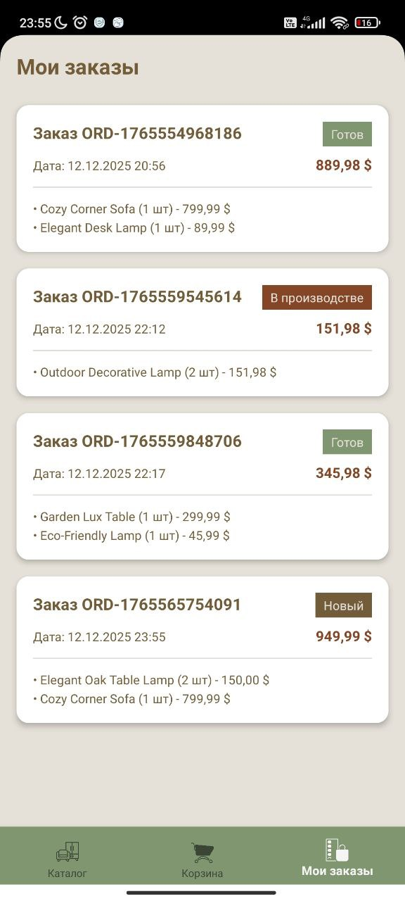
Функционал Клиента
У клиента есть 3 экрана, навигация между которыми реализована с помощью Bottom Navigation
На первом экране карточки товаров, перелистывающиеся в карусели. Присутствует сортировка по категориям мебели Tab Layout
В корзине можно оформить заказ, меняя количество добавленной мебели, или удалить
В мои заказы виден статус оформленных заказов

Slide 8
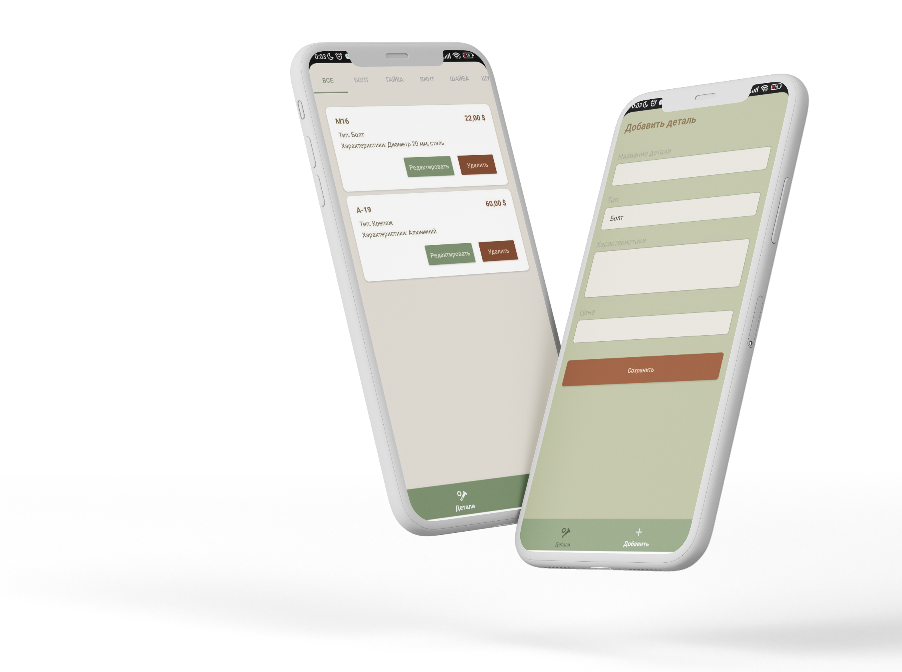
Функционал Поставщика
У поставщика есть 2 экрана, навигация между которыми реализована с помощью Bottom Navigation
На первом экране список поставляемых деталей, которые также можно просматривать по типу, переключаясь между табами
Второй экран – добавление детали: название, тип, характеристика и цена

Slide 9
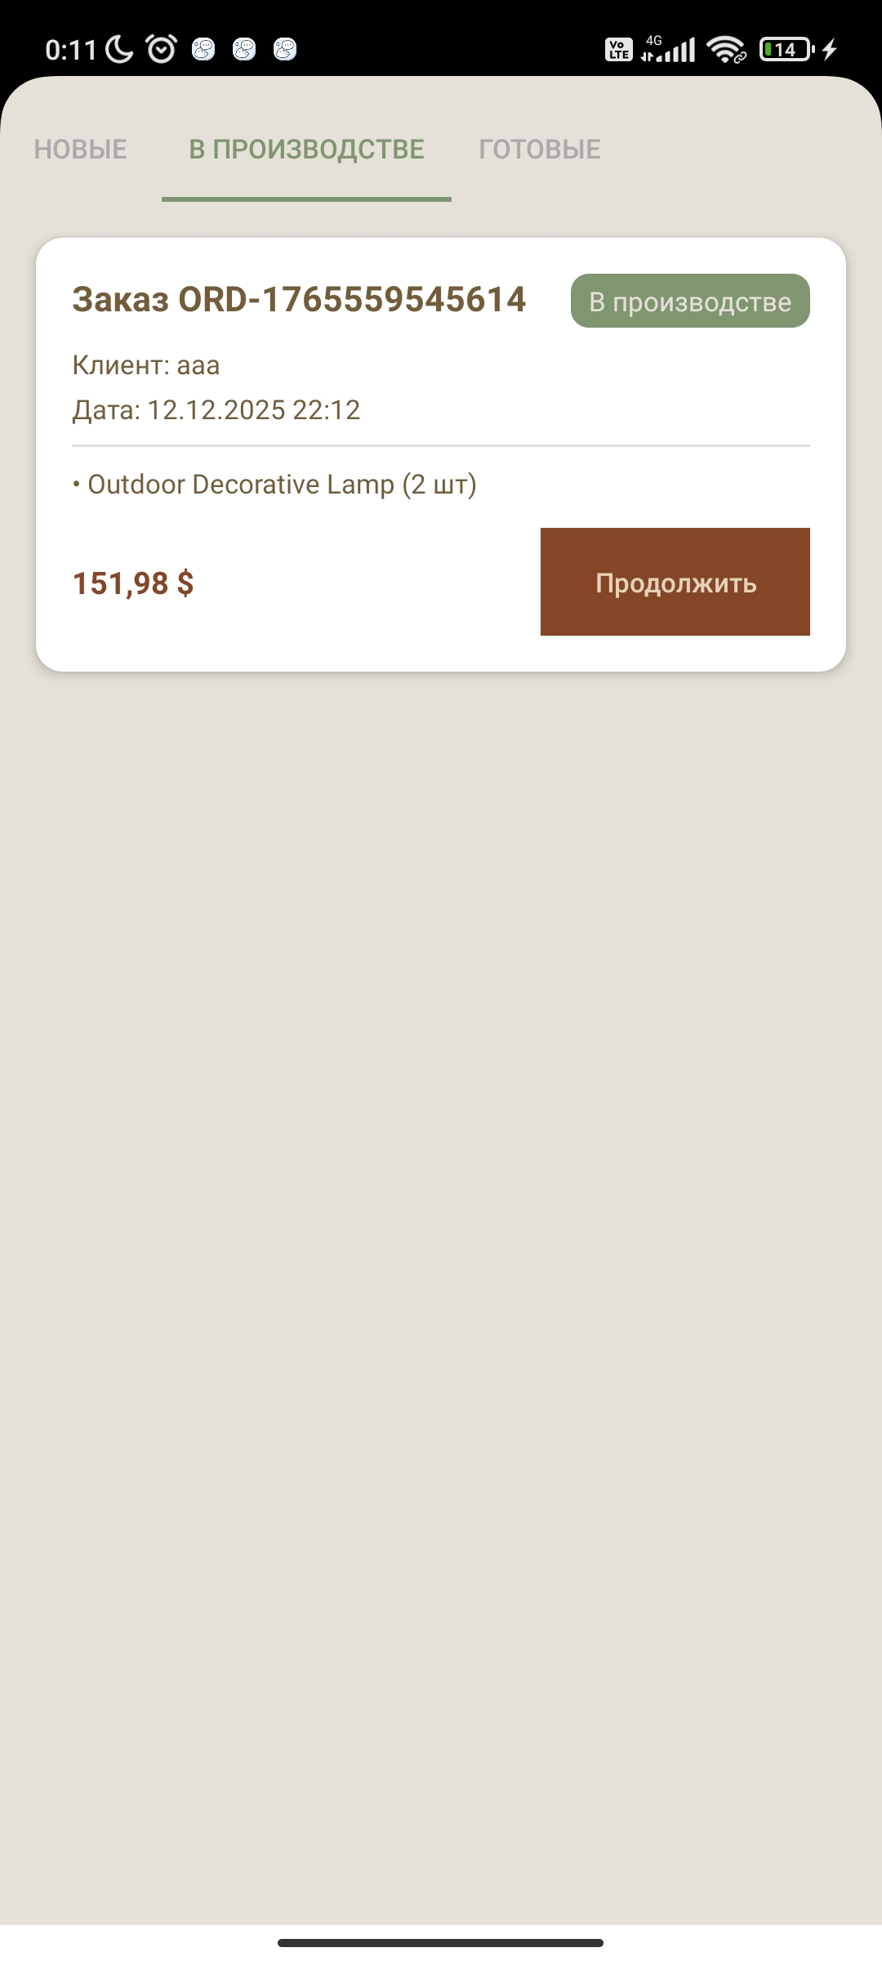
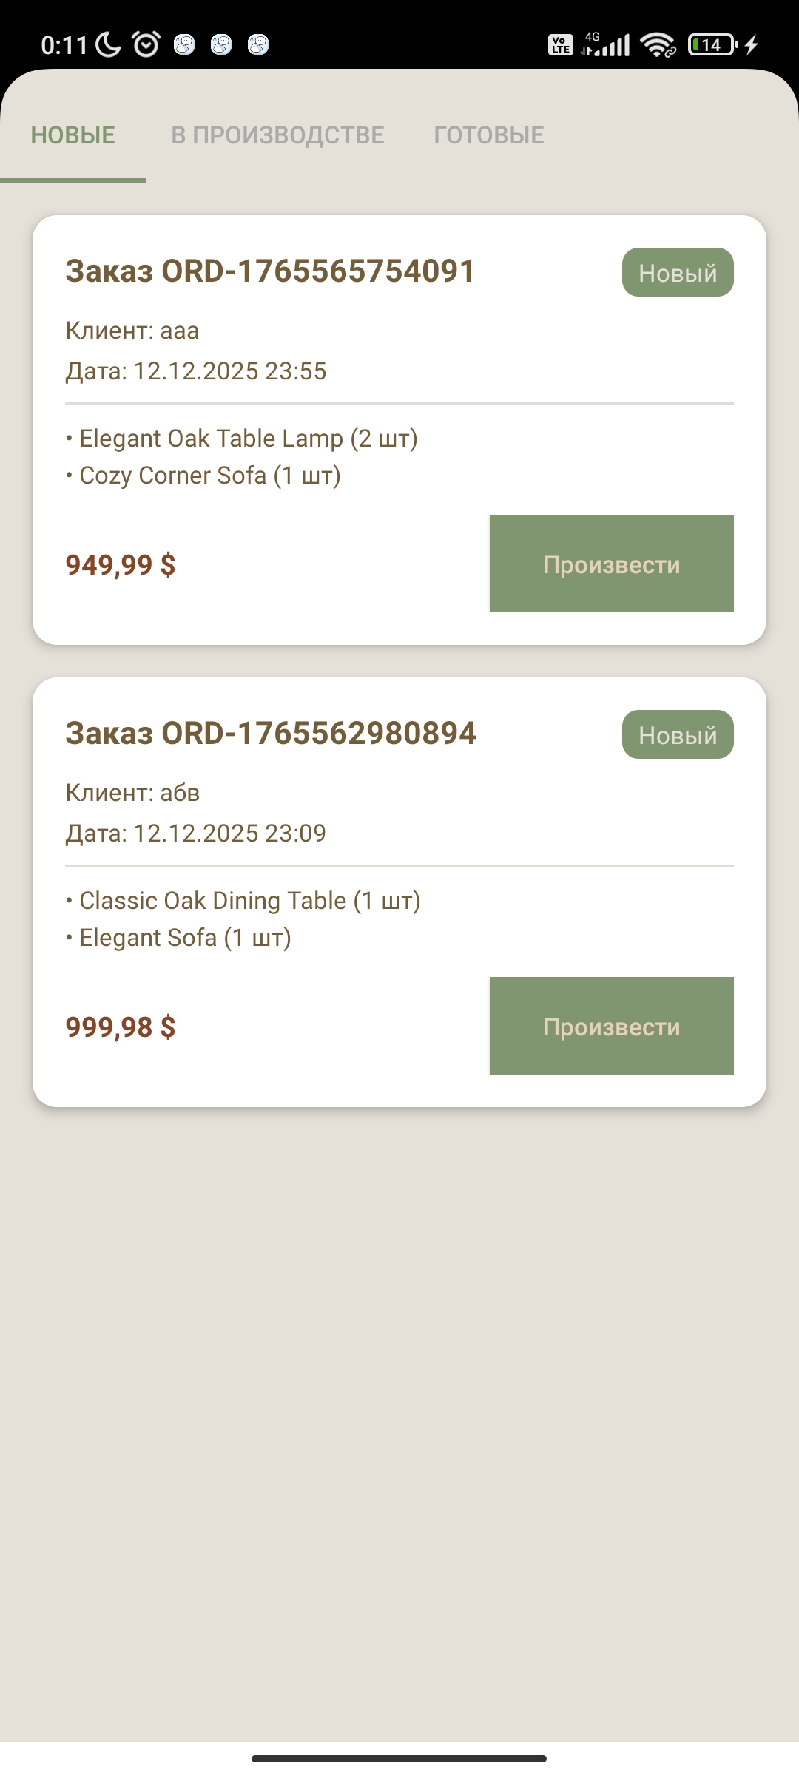
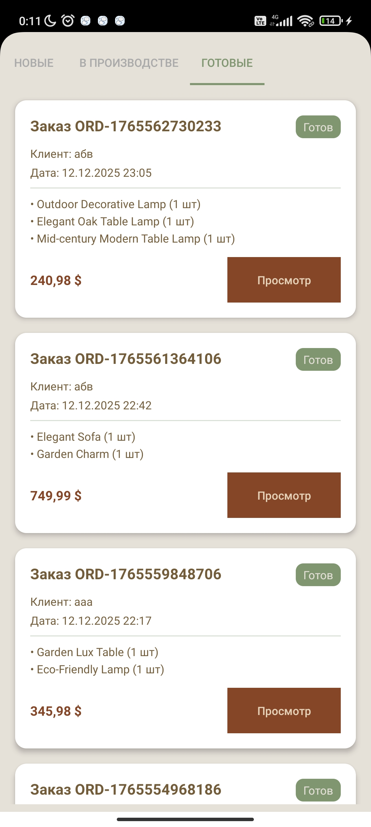
Функционал Работника
У работника тоже 2 экрана: Заказы и Производство
При входе работник видит новые заказы, а также навигацию таб с производимыми и завершенными заказами

Slide 10
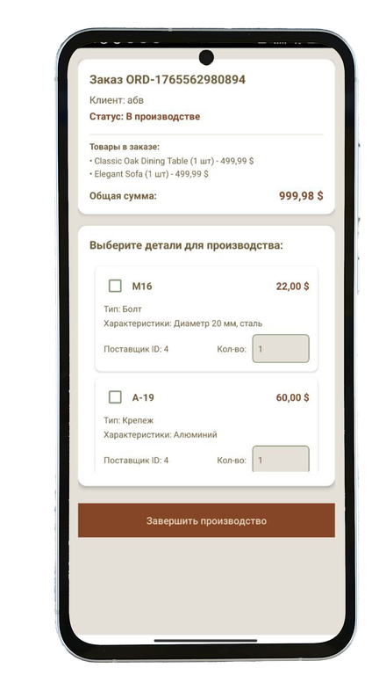
Функционал Работника
При нажатии на кнопку «Произвести» или «Продолжить» работник попадает на экран Производство
Он видит информацию о заказе и все доступные детали, которые может использовать при производстве. Кнопка «Завершить производство» меняет статус заказа на «Готов», что отображается как у работника, так и у заказчика

Slide 11

Перспективы разработки
Реализация настроек аккаунта для всех пользователей
Доработка функциональности использования деталей при производстве
Доработка системы скидок
Добавление роли Администратора

